Slide 1
Природа
живая
неживая
животные
растения
грибы
вода
воздух
солнце
и другие…

Slide 2
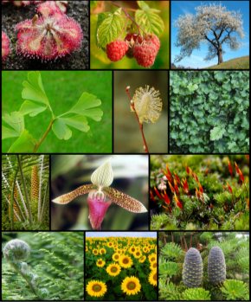
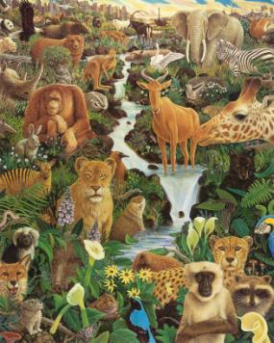
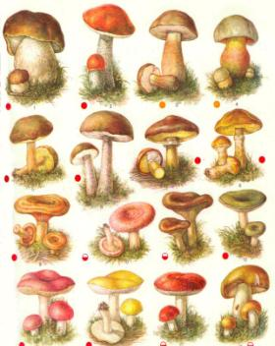
Живая природа
Царство
растений
Царство
животных
Царство
грибов

Slide 3
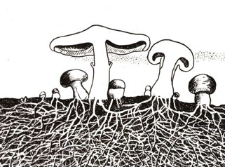
Грибница- подземная часть гриба. Она всасывает из почвы воду с растворёнными в ней минеральными солями.

Slide 4
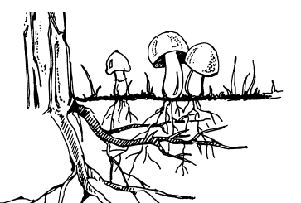
Нити грибницы срастаются с корнями деревьев и помогают им всасывать из почвы воду и соли.
Многие грибы в лесу тесно связаны с деревьями.
Взамен грибы получают от растений те питательные вещества, которые растения производят на свету.
Так грибы и деревья помогают друг другу!

Slide 5
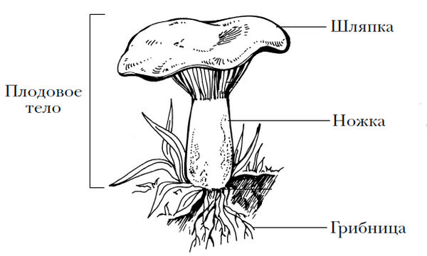
Строение шляпочного гриба

